Slide 1
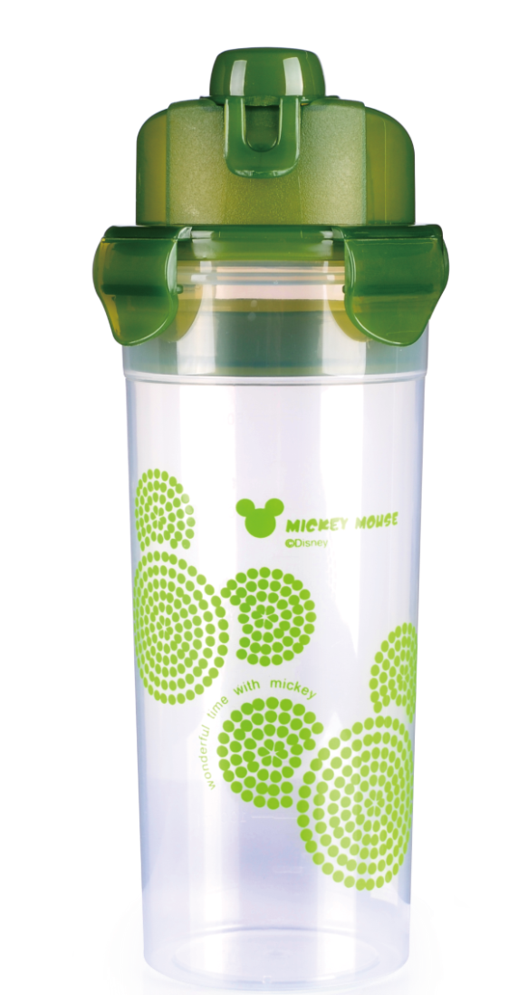
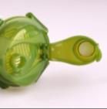
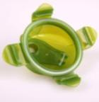
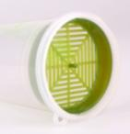
迪士尼
极简主义休闲杯
产品型号： DSM-1564
市场参考价：000.00
批发价： 8.00
容量：650ml
材质： PP
产品尺寸： 8.5×8.5×23cm
装箱数：48pcs/箱
功能简介：
1.食品级材质，安全健康
2.细网茶格设计，茶水更纯净
3.四面搭扣顶盖，密封不渗水
四面搭扣顶盖
密封不渗水
细网茶格设计
茶水更纯净
食品级材质
安全健康

